Slide 1
Как происходит извержение вулкана
Презентацию составила
воспитатель
МАДОУ «Детский сад № 50» Пожидаева Ирина Викторовна

Slide 2
Задача: Познакомить детей с природным явлением – вулканом, причиной его извержения.

Slide 3
Жил на свете бог по имени Вулкан. И нравилось ему кузнечное дело: стоять у наковальни, бить тяжелым молотом по железу, раздувать огонь в горне. Построил он себе кузницу внутри высоченной горы. А гора стояла прямо посреди моря.

Slide 4
Когда вулкан работал молотком, гора дрожала от верхушки до основания, а грохот и гул разносились далеко вокруг. Из отверстия на вершине горы с оглушительным ревом летели раскаленные камни, огонь и пепел. «Вулкан» работает, - со страхом говорили люди и уходили жить подальше от этого места. С тех пор люди все огнедышащие горы стали называть ВУЛКАНАМИ

Slide 5
Какой формы вулкан? На что похожа верхняя часть вулкана?
Кратер вулкана – это огромная чаша с крытыми склонами, а на дне – красновато-оранжевая пасть – это жерло, дыра, уходящая глубоко в землю. Огненная жидкость, выходящая из вулкана, называется лавой.

Slide 6
Вулканы извергаются по-разному. Иногда они словно взрываются, выбрасывая магму вверх и в стороны. Огромная гора сотрясается от страшного грохота, огромная туча дыма и пепла поднимается над ней, каменный дождь осыпает склоны. А бывает, она вытекает «спокойно».

Slide 7
Крупнейшие вулканы на карте мира

Slide 8
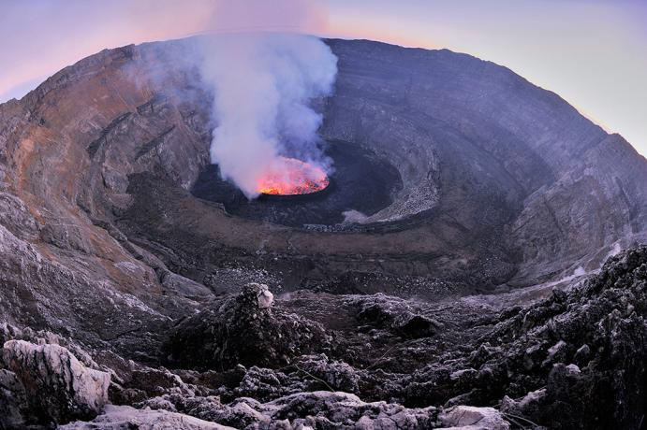
Огнедышащий вулкан.
Не гора, а великан –
Огнедышащий вулкан!
Лаву извергает он,
Что сжигает горный склон,
Извергает камни, газы, -
Небеса темнеют сразу.
Пепел, ядовитый дым
Поднимаются над ним.
Слышится подземный гул,
Словно великан уснул,
И храпит и видит сон,
Как велик и страшен он!

Slide 9
Лава
Кратер вулкана

Slide 10
Вулканы, извергающиеся регулярно, называются действующими. Если действия вулкана прекратились, его называют потухшим. В нашей стране много действующих вулканов на Камчатке и Курильских островах.
Вулкан на Канарских островах
Вулкан на Камчатке

Slide 11
На дне океана тоже есть вулканы. Их называют подводными. Там происходит подводное извержение, из-за которого образуются гигантские волны. Они смывают города, деревни, села, расположенные на берегах океана.

Slide 12
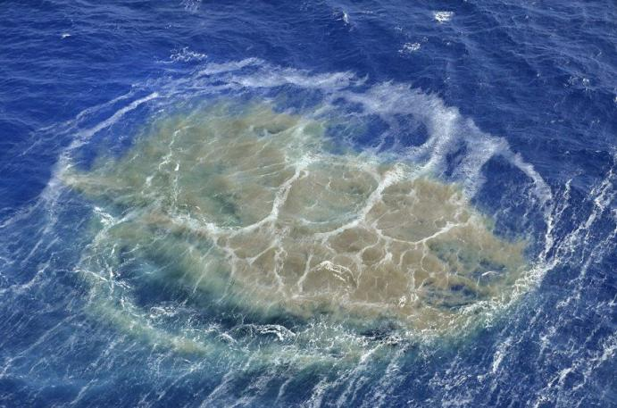
Подводные вулканы

Slide 13
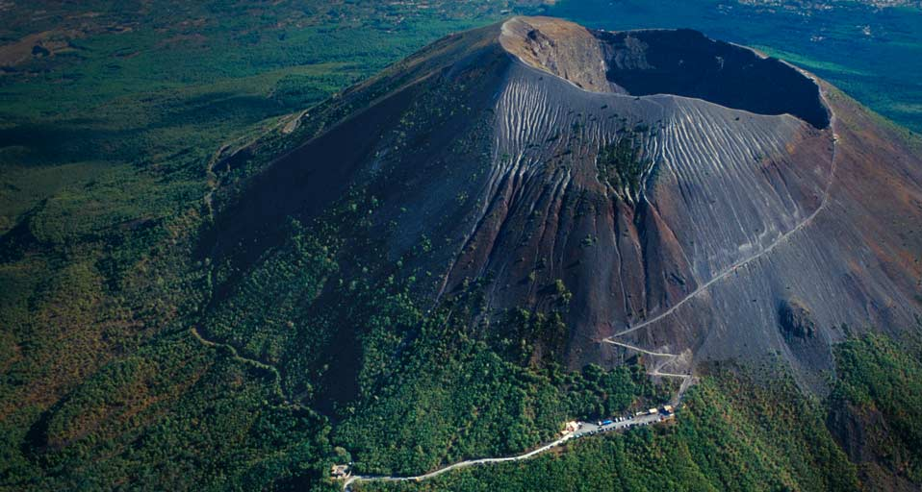
Самые мощные вулканы находятся в Италии (Везувий), Индонезии (Кракатау), Вест-Индии (Мон-Пеле), Колумбии (Невадо дель Руис).
Вулкан Везувий

Slide 14
К.Брюллов «Последний день Помпеи» Извержение вулканов приводит к колоссальным разрушениям и бесчисленным жертвам. На картине К.Брюллова изображено извержение вулкана Везувий в 79 г.н.э. Это страшное извержение привело к исчезновению двух городов: Помпеи и Геркуланума.

Slide 15
Вулкан Кракатау в Индонезии

Slide 16
Вулкан Мон-пеле в Вест-Индии

Slide 17
Вулкан Невадо дель Руис в Колумбии

Slide 18
Хотите увидеть извержение вулкана?

